Slide 1

Khởi động

Slide 2

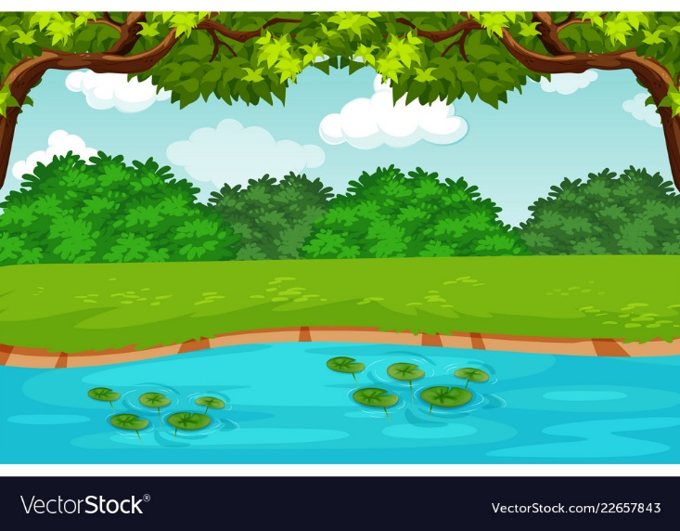

Trò Chơi Kéo Co

Slide 3
Cách chơi
Các em học sinh sẽ trả lời câu hỏi để giúp đội mình kéo thắng đội bạn. Mỗi câu trả lời đúng trong thời gian quy định sẽ giúp đội mình thắng 1 hiệp.
Trường hợp cả hai đội không trả lời đúng sẽ coi như hòa. Hiệp đó không tính vào số hiệp thắng.
Kết thúc trò chơi đội nào có số hiệp thắng nhiều hơn (tương đương với trả lời đúng nhiều câu hỏi hơn) sẽ là đội chiến thắng.

Slide 4
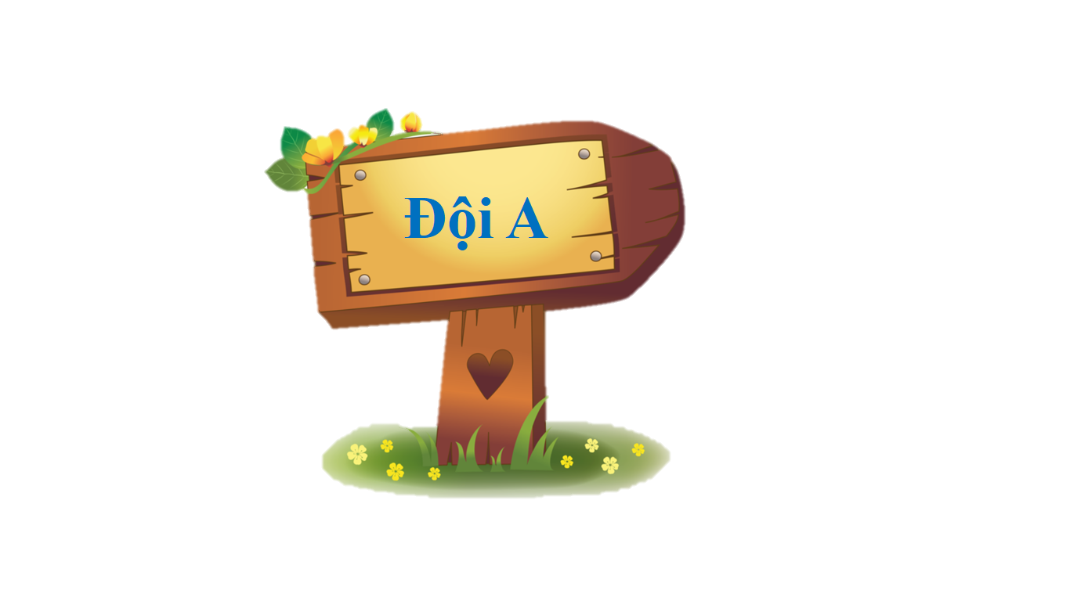

Câu hỏi
15
14
13
12
11
10
9
8
7
6
5
4
3
2
1
0
Trong trắng ngoài xanh,
Đóng đanh từng khúc - Là cây gì?
Đáp án: Cây tre

Slide 5
Câu hỏi
15
14
13
12
11
10
9
8
7
6
5
4
3
2
1
0
Chúng tớ là một cặp,
Chuyên để gắp thức ăn - Là gì?
Đáp án: Đôi đũa

Slide 6
Câu hỏi
15
14
13
12
11
10
9
8
7
6
5
4
3
2
1
0
Bốn chân bằng nhau,
Hai đầu một mặt - Là cái gì?
Đáp án: Cái bàn

Slide 7
Tiết 5:
Luyện viết đoạn

Slide 8


Thứ sáu ngày … tháng 4 năm 2022
Tiếng Việt
Luyện tập 2: Viết đoạn văn giới thiệu
một đồ vật được làm từ tre hoặc gỗ

Slide 9
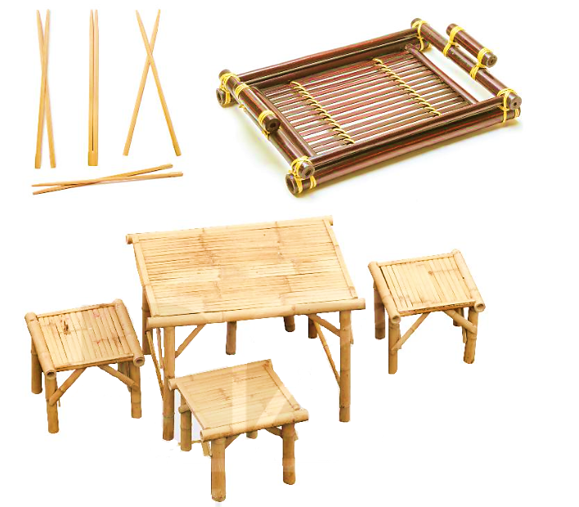
1. Nêu tên các đồ vật được làm từ tre hoặc gỗ và công dụng của chúng.
Đũa tre
Dùng để gắp thức ăn
Khay đựng cốc chén
Bàn ghế bằng tre
Dùng để ngồi ăn, nghỉ ngơi, làm việc,...

Slide 10
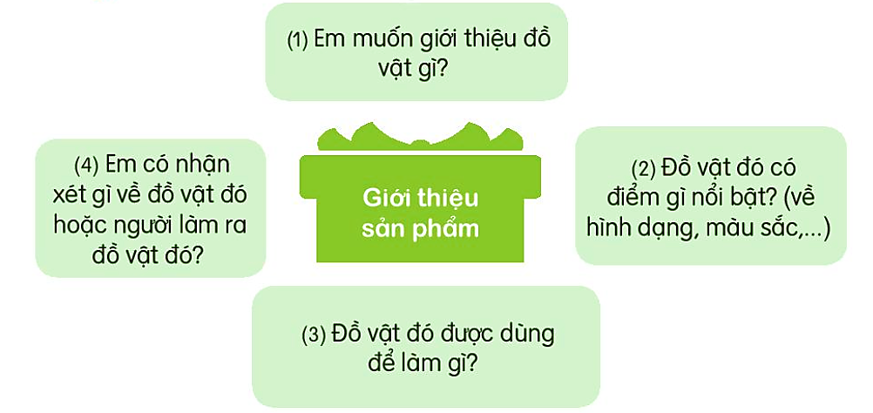

2. Viết 4 – 5 câu giới thiệu một đồ vật được làm từ tre hoặc gỗ.

Slide 11
Bài mẫu
Đũa tre có thiết kế đơn giản, sử dụng an toàn. Mẹ em dùng đũa tre để nấu ăn. Khi ăn cơm, nhà em cũng dùng đũa tre để gắp thức ăn. Nhưng đũa tre dễ bị ẩm mốc nếu không được để ở nơi khô thoáng.

